Slide 1
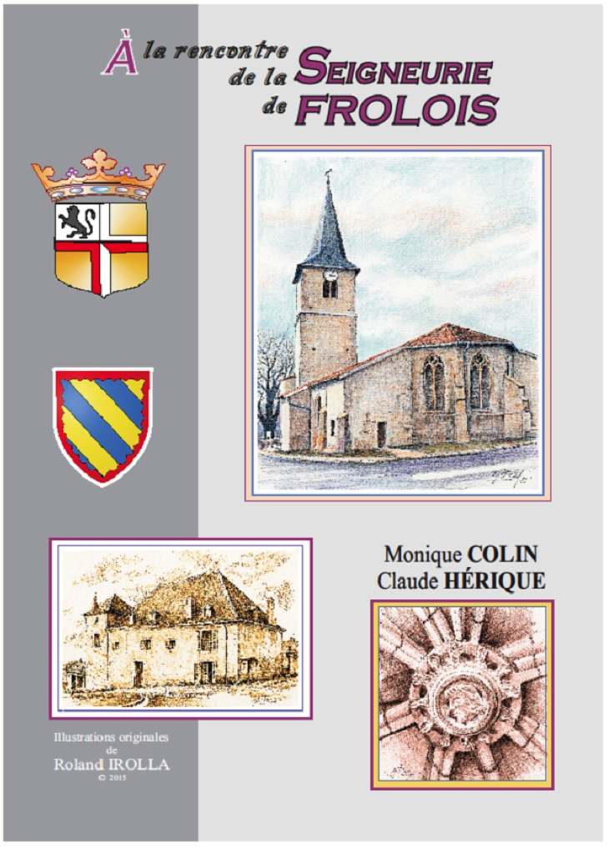

Slide 2
Plan du château féodal
Des remparts, des tours, des fossés

Slide 3
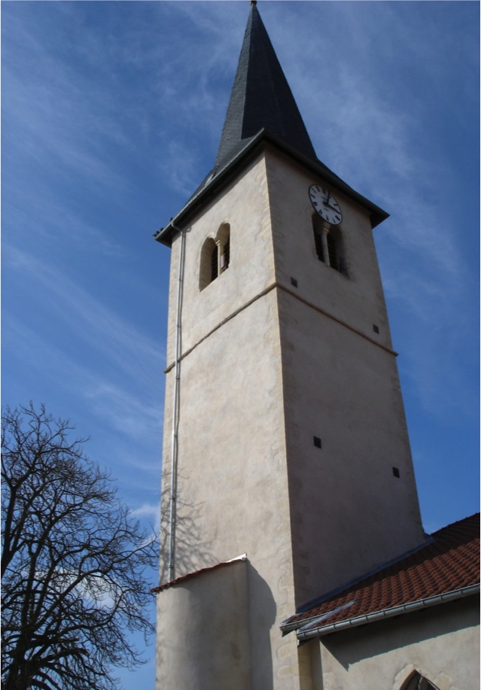
La tour romane du Clocher

Slide 4
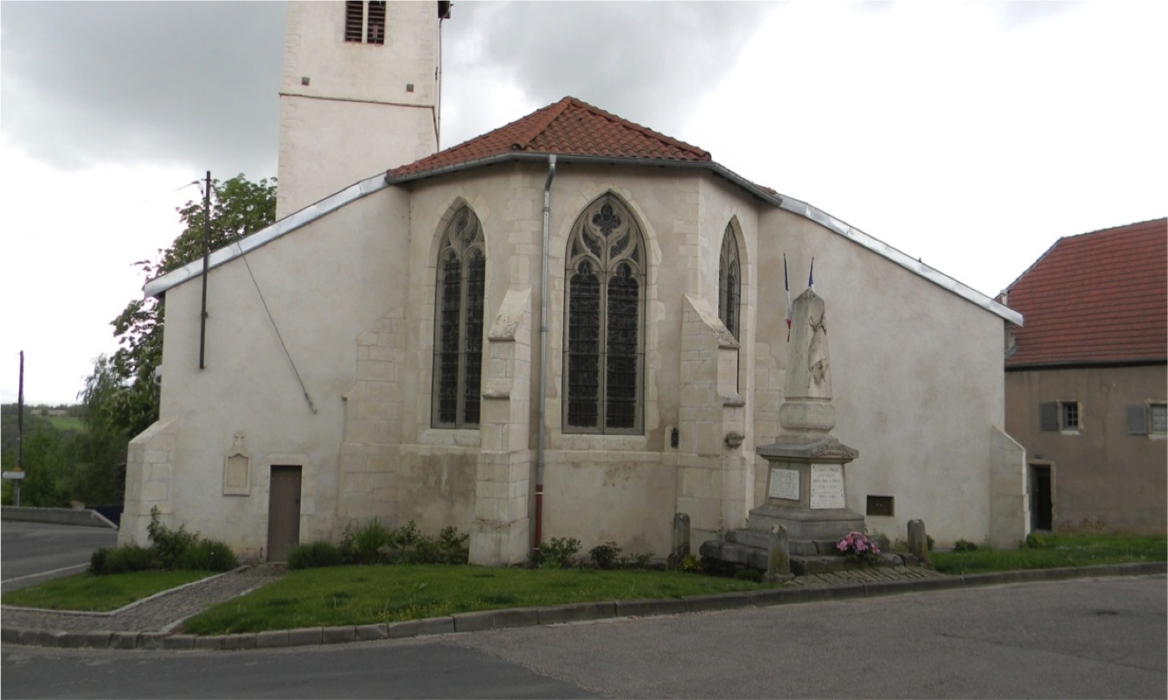
Un chevet gothique

Slide 5
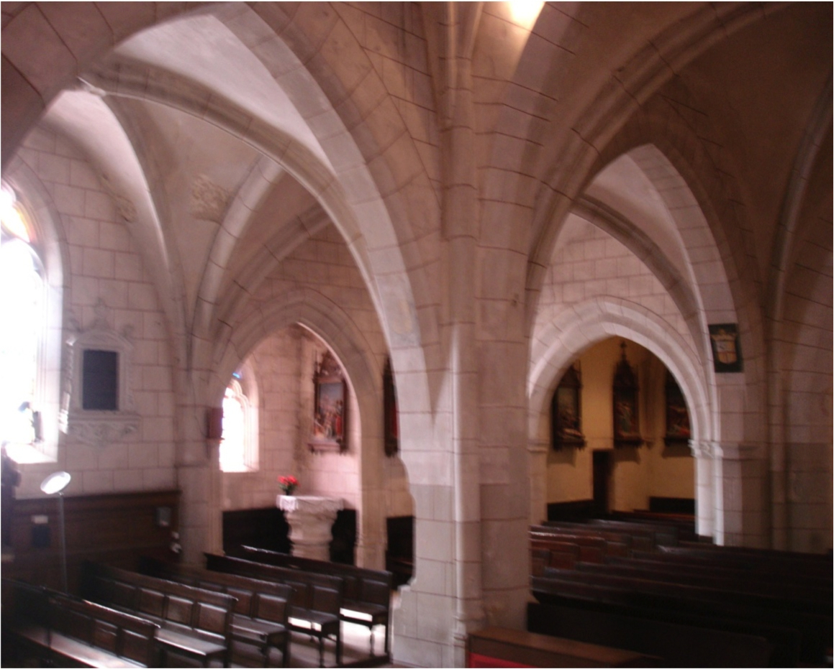
Les arcs voûtés sur croisées d’ogives

Slide 6
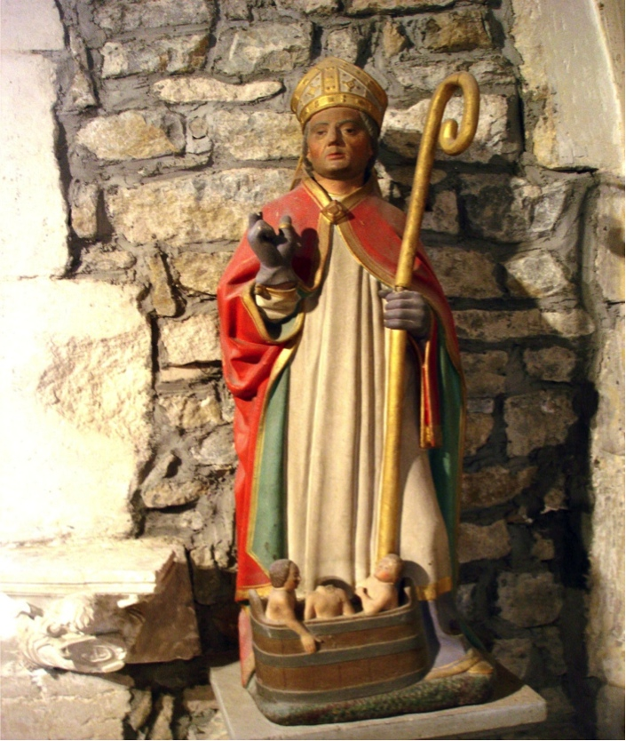
Saint-Nicolas
Une statue polychrome du XVIe siècle

Slide 7
Des vitraux remarquables

Slide 8
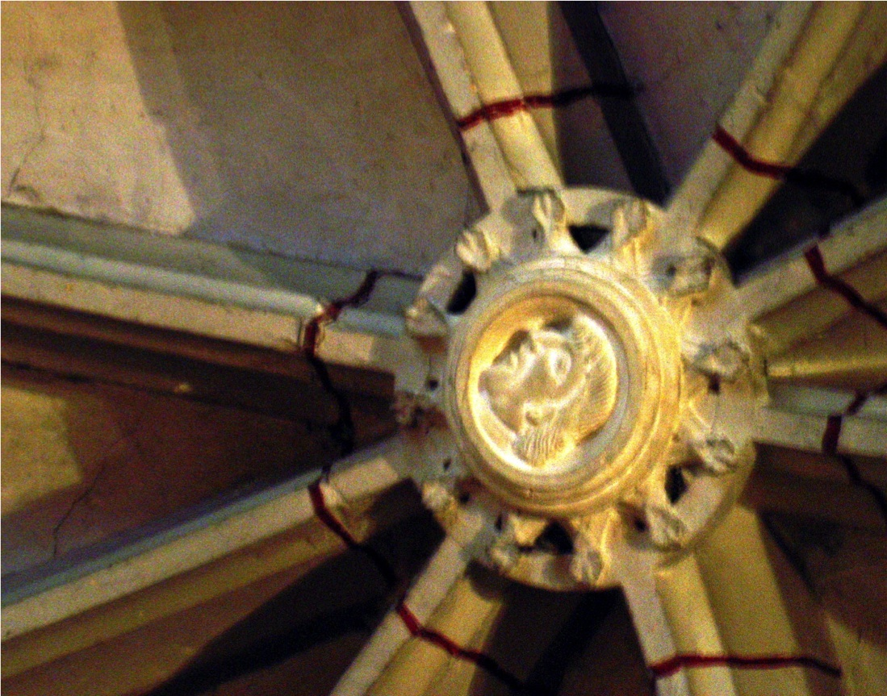
Une clé de voûte parmi d’autres

Slide 9
Le reliquaire - 1524
Un objet d’art
exceptionnel

Slide 10
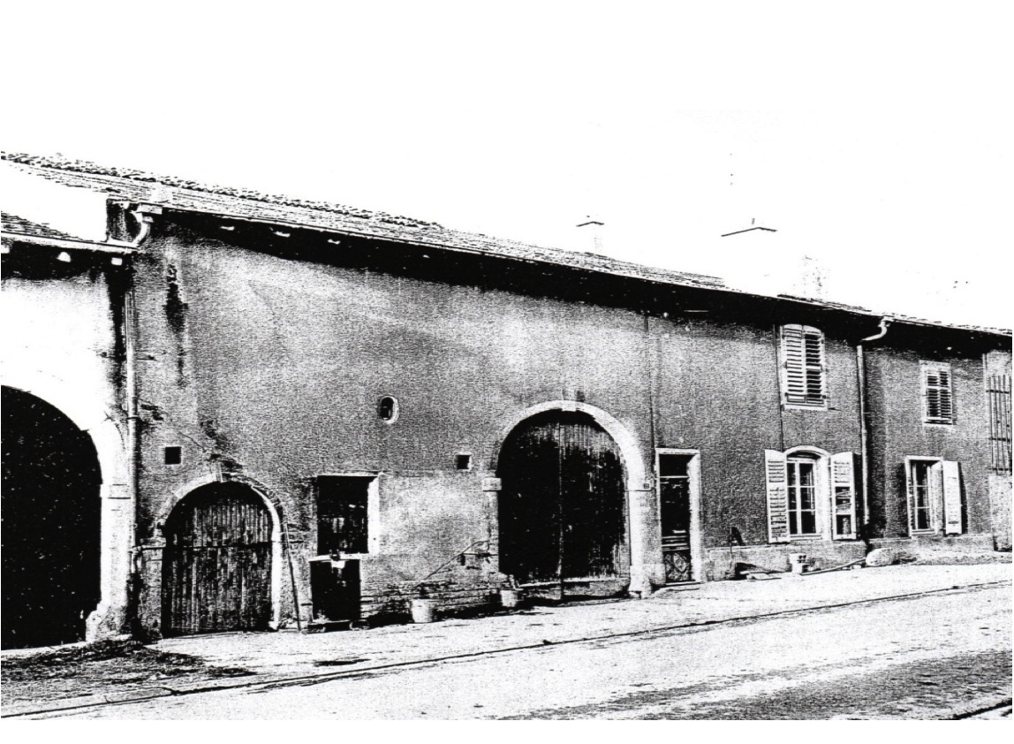
Une ferme de laboureur

Slide 11
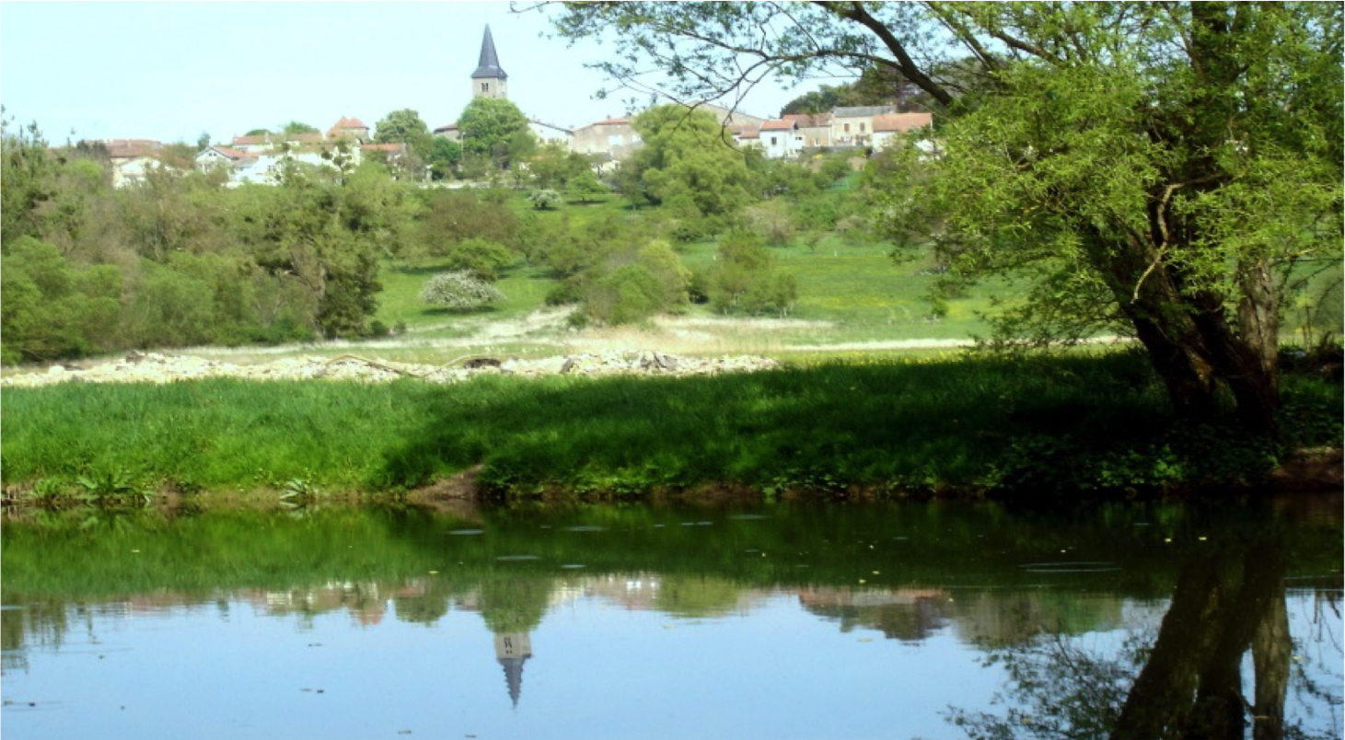
Frolois, un terroir lorrain

